Slide 1
博士资格考核报告
2017/07/03

Slide 2
提纲
修课情况
科研工作
下一步研究计划
服务工作情况

Slide 3
修课情况
已修博士课程：
计算机科学技术进展
博士生英语
中国马克思主义与当代
科目 | 任课老师 | 成绩
计算机科学技术进展 | 陈贵海、窦万春 | 91
博士生英语 | 从丛、崔益华 | 94
中国马克思主义与当代 | 周理乾 | 88

Slide 4
科研工作
研究方向
云计算
云环境下任务调度与资源分配
移动云计算

Slide 5
科研工作
研究背景
云计算
云计算是一种新兴的商业和技术模型，其可以管理优化数据计算中心资源的使用方案，极大地提升数据计算中心的资源使用率。
云计算提供动态易扩展（弹性）且经常是虚拟化的资源，它是分布式计算、并行计算、效用计算和网格计算的发展
移动云计算
2016年11月11日淘宝的移动终端销售额为988亿元，占总销售额的81.87％，是2015年的1.6倍。毫无疑问，将来关于媒体内容和服务的质量需求将不断增加。
移动云计算充分地利用云计算的强大计算能力辅助移动终端设备取得更好的体验

Slide 6
科研工作
1、云计算环境下支持敏捷服务的资源调度
发表论文
《A Task Scheduling Method for Energy-Performance Trade-Off in Clouds》，第三作者，论文等级：会议（CCF-C）。

Slide 7
科研工作
1、云计算环境下支持敏捷服务的资源调度
背景：越来越多的服务被迁移部署到云平台；云平台产生了高昂的电费开销并污染了环境，与此同时，云平台的实际资源利用率并不高。
挑战：
节能的同时通常不能兼顾任务时延
目标：研究云环境下，调度器算法在任务调度的过程保证任务响应时间的前提下减少云平台的能耗同时提高资源利用率。

Slide 8
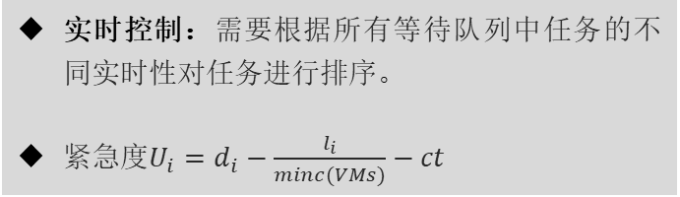
科研工作
1、云计算环境下支持敏捷服务的资源调度
面向实时任务的能耗与性能权衡的资源调度模型
实时控制：需要根据所有等待队列中任务的不同实时性对任务进行排序。
紧急度$U_{i}=d_{i}−\frac{l_{i}}{minc(VMs)}−ct$
弹性资源配置：根据任务需求为其配置数据中心的虚拟资源，数据中心的虚拟资源是以虚拟机为基本计算单元可进行动态扩容和缩减。
任务资源映射：根据优化目标为任务选择最终的任务资源映射方案并将任务放置在相应的虚拟资源上。
实时控制、弹性资源配置和任务资源映射分别对应资源调度方法的三个阶段。

Slide 9




科研工作
1、云计算环境下支持敏捷服务的资源调度
服务器能耗模型
本方法采用基于CPU利用率的功率模型，CPU是决定服务器的主要能耗组件。
服务器的能耗由静态能耗和动态能耗两部分组成。
$$EC=E_{static}+E_{dynamic}$$
$${ E}_{static}=x ∙P_{max}∙t_{total}$$
$$E_{dynamic}=\sum_{j=1}^{r}{t_{j}∙ecr_{j}}$$
$$ecr_{j}=u({vm}_{j})∙\left(1−x\right)∙P_{max}$$
基础能耗约占服务器最大能耗的60%；
动态能耗和物理机上运行的虚拟机类型有关。

Slide 10
科研工作
1、云计算环境下支持敏捷服务的资源调度
实时任务在虚拟资源上的放置
虚拟资源的弹性特质为资源配置带来了挑战；
不同的放置计划与任务完成时间和能耗都有关系。
弹性资源配置需要为每一个实时任务生成一组候选放置计划。

Slide 11
科研工作
1、云计算环境下支持敏捷服务的资源调度
弹性资源配置算法用于生成所有候选的资源放置计划
获取实时任务的需求
放置在正在运行的
虚拟机上执行
如果运行的虚拟机满足任务的截止时间约束条件，则利用能耗公式计算运行该任务所引起的责任能耗（即服务器上的能耗增量）。
在运行的服务器上
扩展新增一台虚拟机
如果可在其上新建一台满足任务约束条件的虚拟机，则计算任务放置在新增虚拟机上的完成时间和责任能耗并生成新的放置计划。
如果现有的计划中没有将任务放置在具有最大MIPS的虚拟机上，则启动可用的能耗率最大的一款服务器，并在其上新增具有最大MIPS的虚拟机作为新的放置计划。
开启一台服务器
扩展新增一台虚拟机

Slide 12
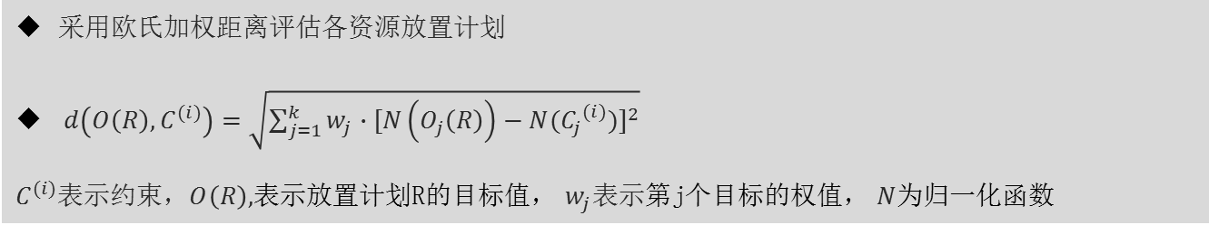
科研工作
1、云计算环境下支持敏捷服务的资源调度
从候选的资源放置计划中为任务选择最佳的资源配置方案
采用欧氏加权距离评估各资源放置计划
$d\left(O\left(R\right),C^{(i)}\right)=\sqrt{\sum_{j=1}^{k}{w_{j}∙{[N\left(O_{j}\left(R\right)\right)−N({C_{j}}^{(i)})]}^{2}}}$
$C^{(i)}表示约束，O\left(R\right),$表示放置计划R的目标值， $w_{j}表示$第j个目标的权值， $N$为归一化函数
距离最大的方案被认为是“最优”的资源放置计划

Slide 13
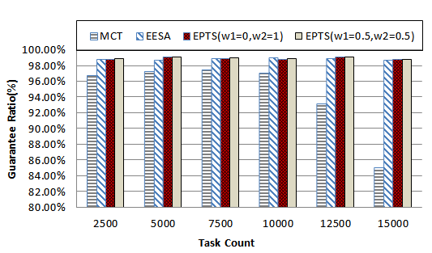
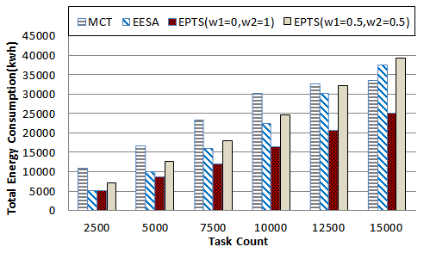
科研工作
1、云计算环境下支持敏捷服务的资源调度
保证率和总能耗评估与分析
保证率：在截止时间之前完成的任务数与所有提交的任务数的比率。
总能耗：执行所有任务所对应的服务器的总能耗。
不同调度方法对于保证率的比较
不同调度方法对于总能耗的比较

Slide 14
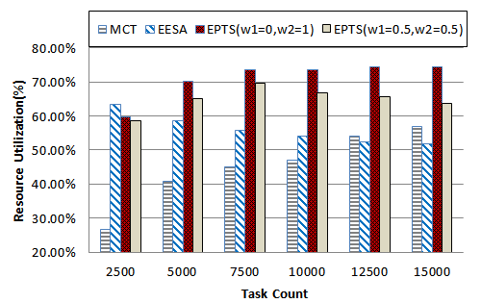
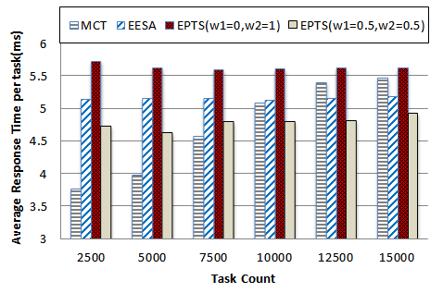
科研工作
1、云计算环境下支持敏捷服务的资源调度
资源利用率和平均响应时间评估与分析
资源利用率：执行所有任务过程中运行状态服务器的平均利用率，即已被成功执行完成任务的总长度与服务器在运行时间内的总计算能力的比率。
每个任务的平均响应时间：每个任务在满足任务截止时间的前提下的平均完成时间。
不同调度方法对于资源利用率的比较
不同调度方法对于任务平均响应时间的比较

Slide 15
科研工作
2、云环境下视频流应用用户接入优化
撰写论文
《Mobile Live Video Streaming Optimization via Crowdsourcing Brokerage》，第二作者，待投。

Slide 16
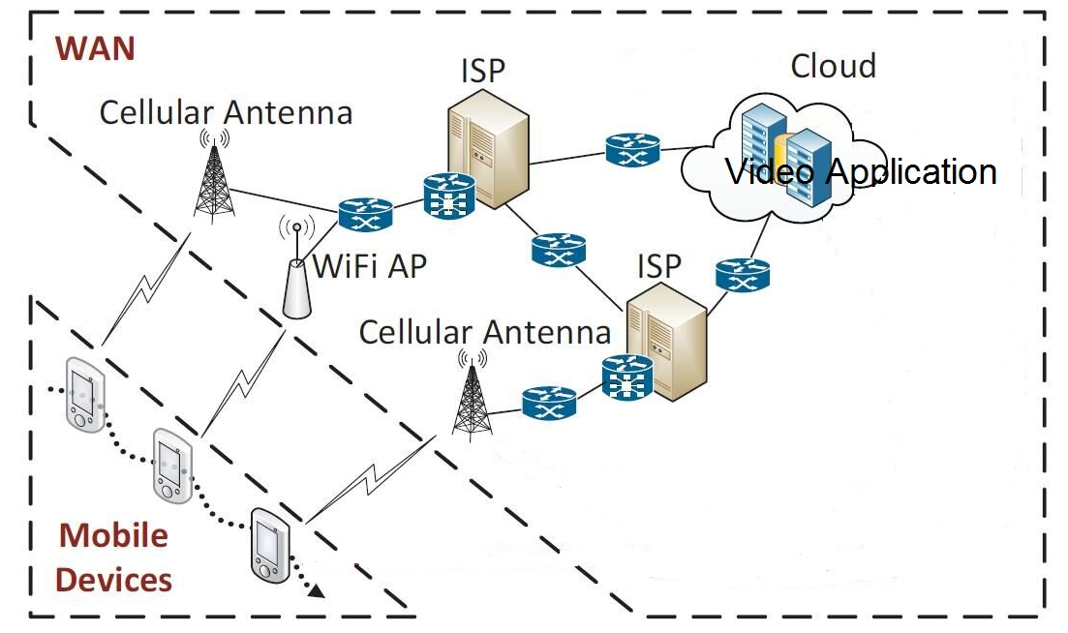
科研工作
2、实时视频流应用用户接入优化
背景：移动实时直播视频流应用越来越流行。
动机：
视频用户希望稳定的高质量体验
网络接入优化的重要性

Slide 17
科研工作
2、实时视频流应用用户接入优化
挑战
如何提高直播视频流的用户体验，包含视频质量，减少画面卡顿
目标：在成本有限的约束下，减少视频卡顿的同时，尽量提高视频质量。

Slide 18
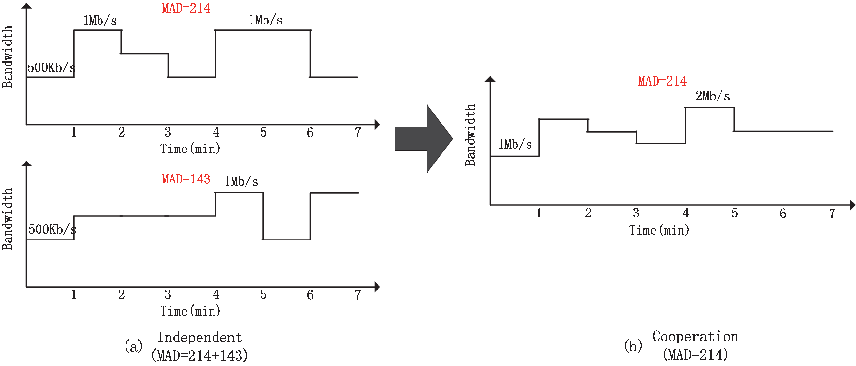
科研工作
2、实时视频流应用用户接入优化
整合多个用户的可用带宽可以改进用户的网络条件包括网络容量和网络波动性。
Notes:
这里采用平均绝对偏差衡量网络的可用带宽

Slide 19
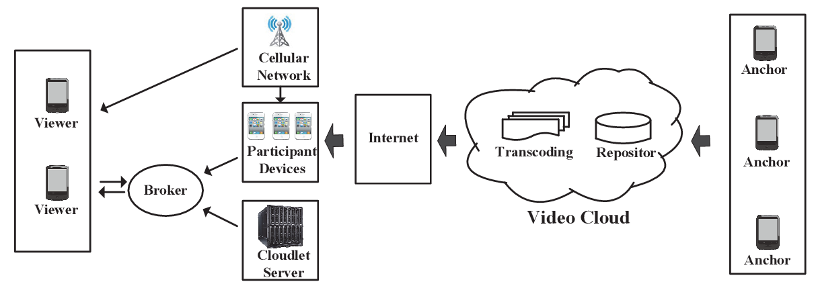
科研工作
2、实时视频流应用用户接入优化
众包代理框架
Viewers通过蜂窝网络或/和众包代理观看Anchors的直播视频

Slide 20
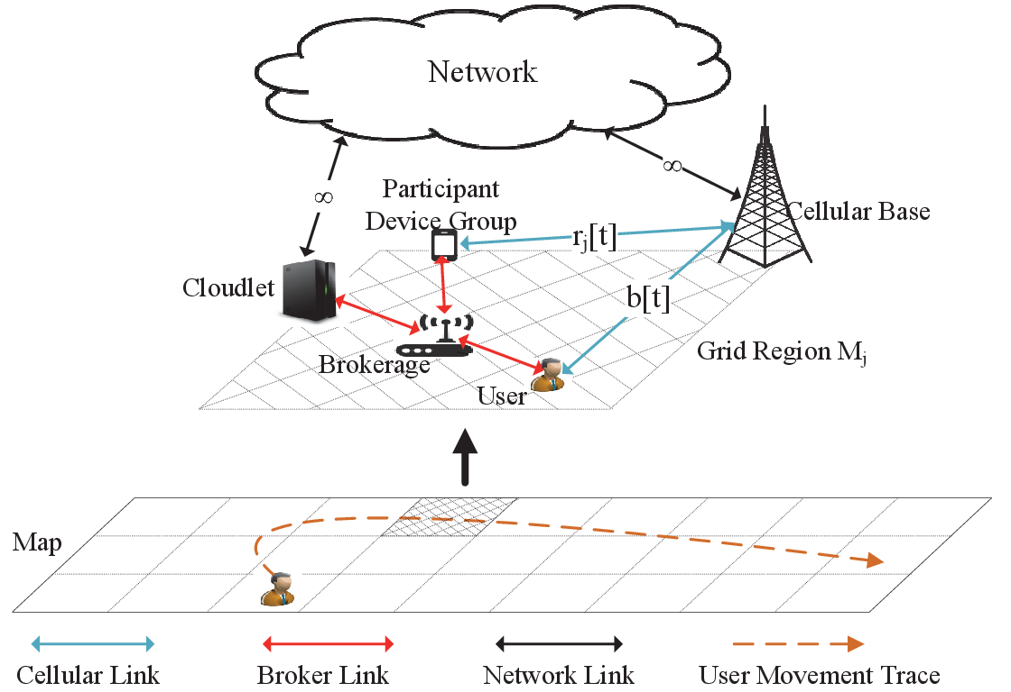
科研工作
2、实时视频流应用用户接入优化
众包代理调度
最大化用户QoE满意度
成本约束
比特率调整约束

Slide 21
科研工作
2、实时视频流应用用户接入优化
基于Lyapunov优化框架的在线代理调度方法
时间平均最大成本预算
统计每个时隙中的累积额外众包成本
队列的稳定性和时间
平均约束的等价性
时隙t的众包成本
队列的稳定
利用Drift plus penalty的方式保证队列的稳定性

Slide 22
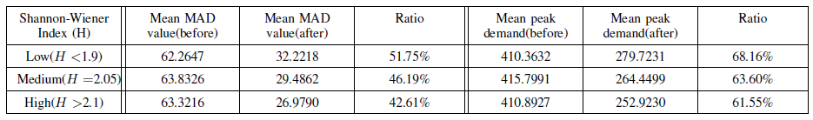
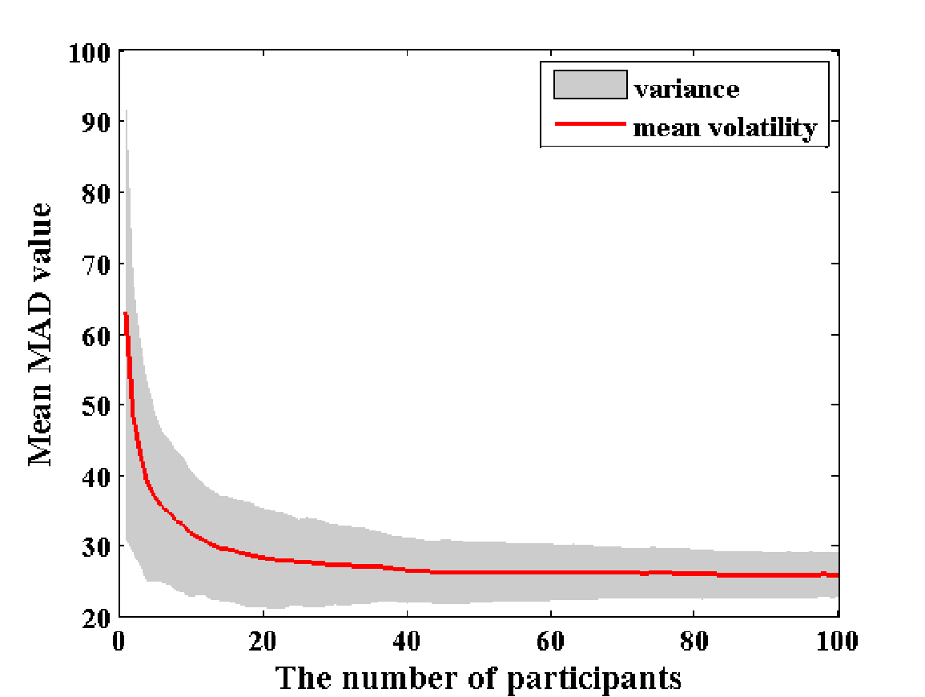
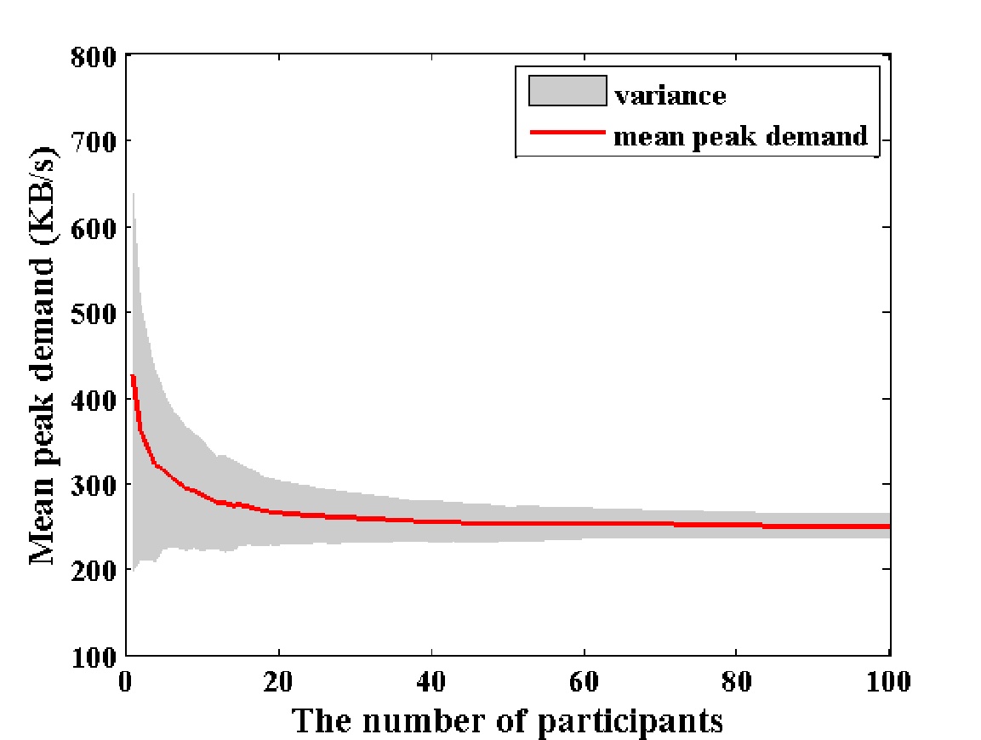
科研工作
2、实时视频流应用用户接入优化
众包网络条件实验评估
（a）平均网络波动性
（b）平均网络带宽峰值需求
众包规模对网络条件的影响

Slide 23
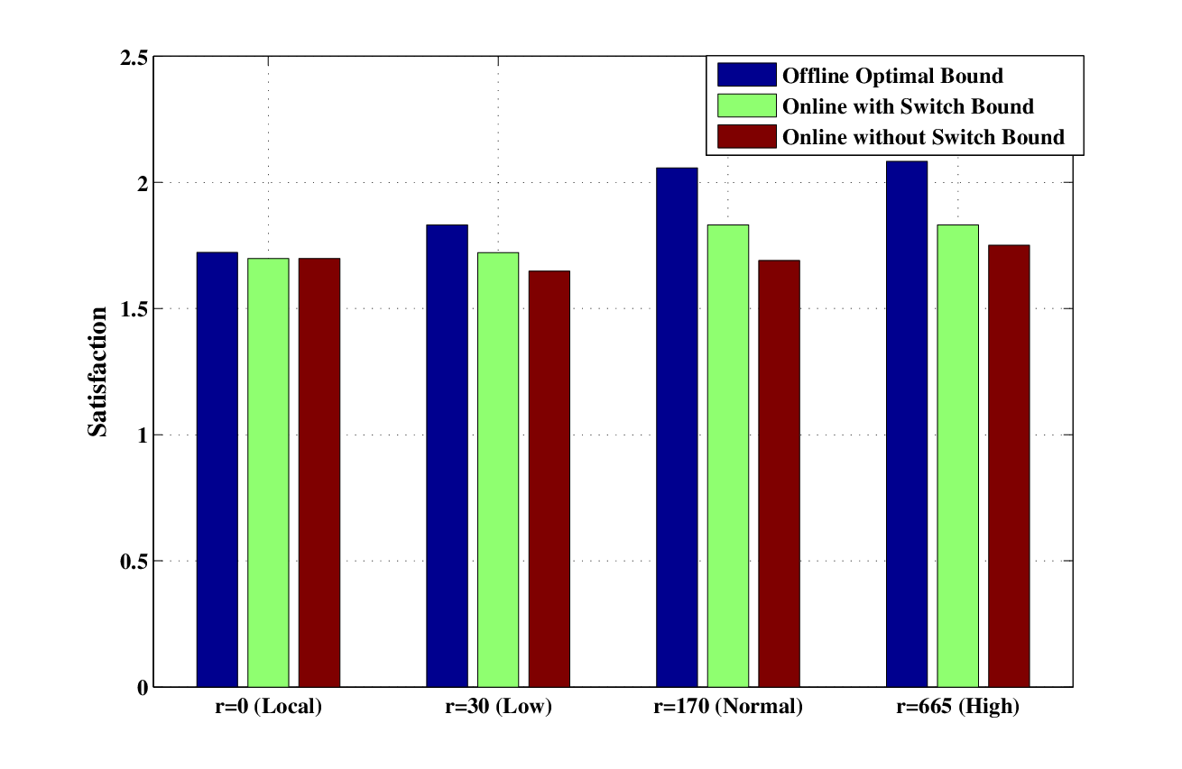
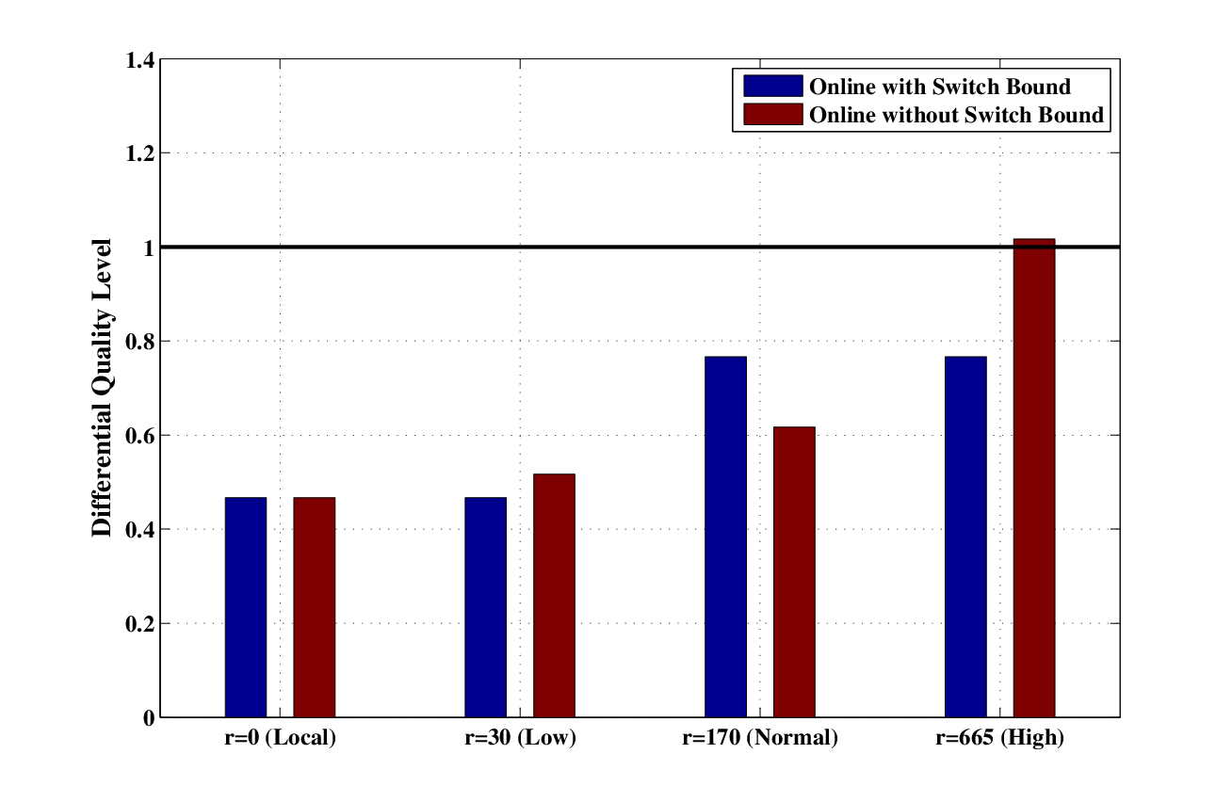
科研工作
2、实时视频流应用用户接入优化
在线算法调度性能实验评估
（a）QoE满意度
（b）平均质量级别差异度
不同平均带宽容量下两种Online算法的比较
Notes:
视频的平均清晰度
视频的平均抖动程度。

Slide 24
下一步研究计划
在公有云环境下对调度算法进行实验
移动网络边界计算中的任务分流方法

Slide 25

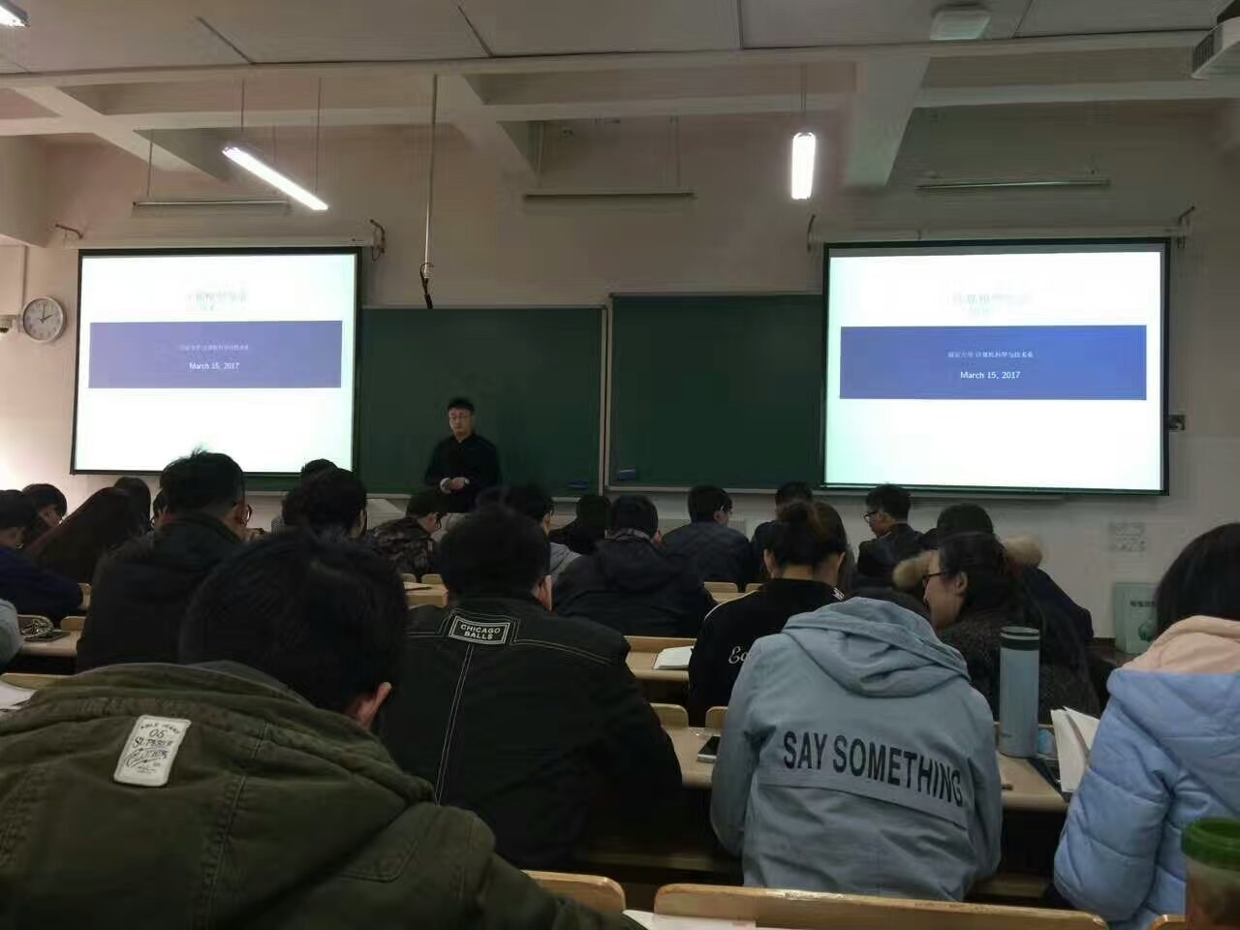
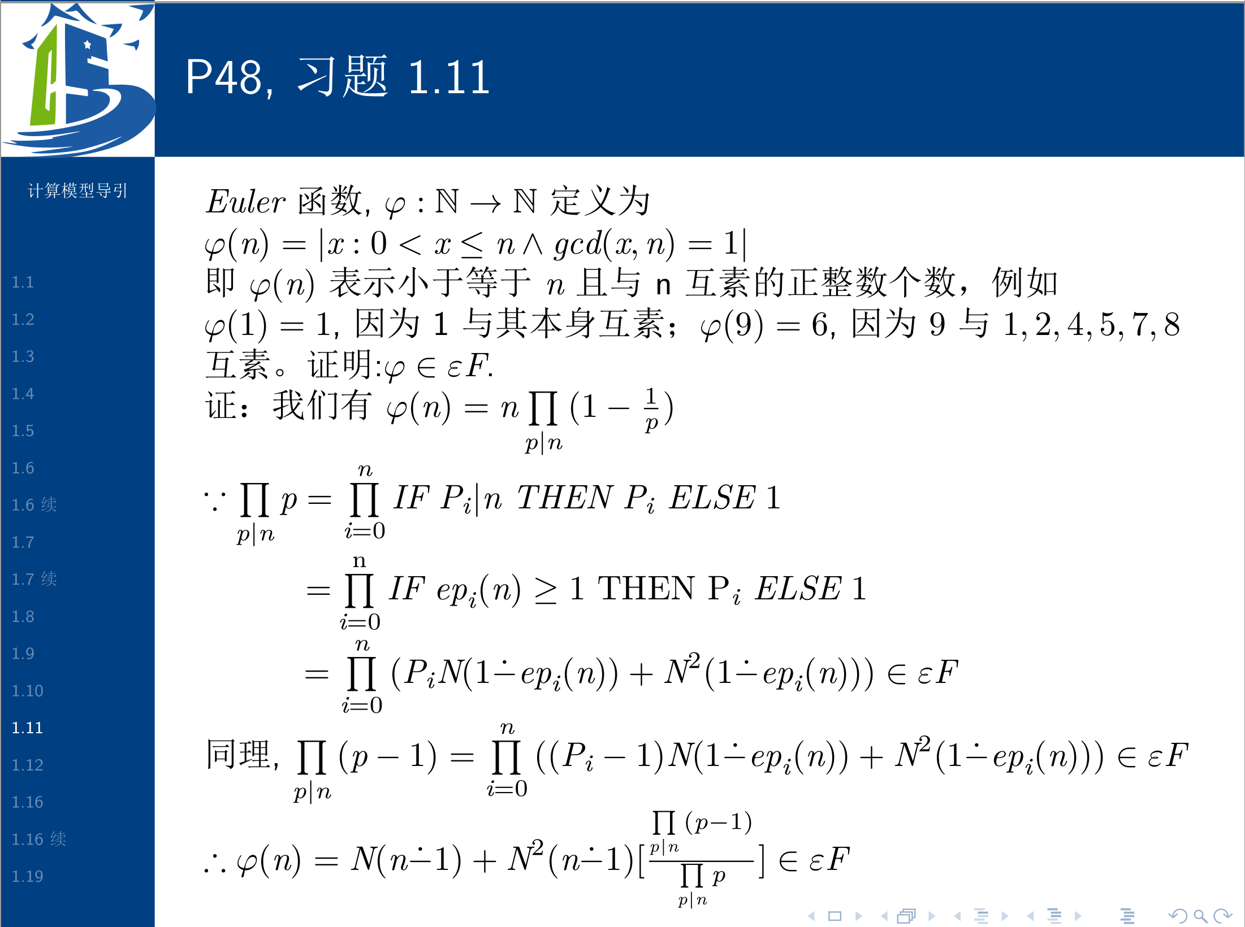
服务工作情况
2017学年的上半学年担任研究生课程《计算理论导引》的助教工作，负责这门课两次习题课讲解以及批改试卷工作。
备课充分，得到任课老师和学生们的好评。

Slide 26
谢谢各位老师 ! Q & A

